Slide 1
DEMOGRAFÍA DE LOS NEGOCIOS
MICRO, PEQUEÑOS Y
MEDIANOS
DRA. LILIÁN HERNÁNDEZ NOLASCO

Slide 2
CONTENIDO
1
Comentarios generales
3
Importancia
2
Utilidad
4
Reflexiones finales

Slide 3
Comentarios generales

Slide 4
Elementos abordados
Introducción a la Demografía de los negocios
La metodología para la obtención de la información y de los indicadores
Los estudios realizados a través del tiempo
Los resultados del EDN 2023

Slide 5
Demografía de los negocios
Indicadores de demografía
Número de empresas
Nacimientos
Desagregación
Tamaño
Condición de formalidad
Otras condiciones
Personal ocupado
Informalidad
Esperanza de vida
Mortandad
Actividad económica
Financiamiento
Equipamiento
Capacitación

Slide 6
Relevancia

Slide 7
Trascendencia de la información
Insumo
Información estadística
Toma de decisiones
Sustento estadístico
Acciones
A partir de la caracterización
Diagnósticos
Elementos del territorio

Slide 8
Utilidad

Slide 9
Ámbitos de utilidad
Académico
Investigación
Promoción al desarrollo

Slide 10
Académico
Desarrollo regional
Desarrollo sustentable y empresa
Cultura empresarial
Planeación estratégica

Slide 11
Gráfico 1. Proporción de establecimientos que nacieron, sobrevivieron y murieron por actividad económica considerando los años 2018 y 2023
Fuente: INEGI. Estudio sobre la Demografía de los Negocios (EDN) 2023.

Slide 12
Gráfico 2. Proporción de establecimientos sobrevivientes según acciones implementadas a partir del COVID-19, por tamaño y sector de actividad económica de los establecimientos
Fuente: INEGI. Estudio sobre la Demografía de los Negocios (EDN) 2023.

Slide 13
Investigación
Preguntas de investigación a partir de la información estadística:
¿Qué habilidades requieren los administradores de las microempresas de Ciudad Ixtepec para lograr la permanencia de sus negocios?
¿De qué manera gestionan sus financiamientos los micronegocios en Tehuantepec?
¿Qué capacitaciones requieren los microempresarios de la región del Istmo de Tehuantepec para alcanzar la supervivencia?

Slide 14
Mapa1. Esperanza de vida de los establecimientos al nacer por entidad federativa, 2019
Fuente: INEGI. Demografía de los Negocios 1989-2019.

Slide 15
Algunas publicaciones que parten de un sustento demográfico empresarial:
Villalobos, A., Hernández, L., & Cruz, F. de J. (2024). Identificación de Acciones de Responsabilidad Social Empresarial de Microempresas en Ciudad Ixtepec, Oaxaca. Hitos de Ciencias Económico-Administrativas, 30(86), 17-29. https://doi.org/10.19136/hitos.a30n86.6314
Rojas, M. & Hernández, L. (2024). Resiliencia y adaptación en las microempresas de servicios de El Espinal, Oaxaca durante la pandemia de COVID-19. Ciencias Sociales. Revista Multidisciplinaria, 2024). 5(2), 1-26. https://doi.org/10.5281/zenodo.12669578
Hernández, L., y Ramírez, M. (2022). Análisis de las afectaciones generadas por el COVID-19. En los distintos sectores empresariales de México. En M. T. Espinosa (Coord.), La Gran Reconstrucción de Empresa y Sociedad (pp. 31-49) U.T.M. https://acortar.link/2cHFhh

Slide 16
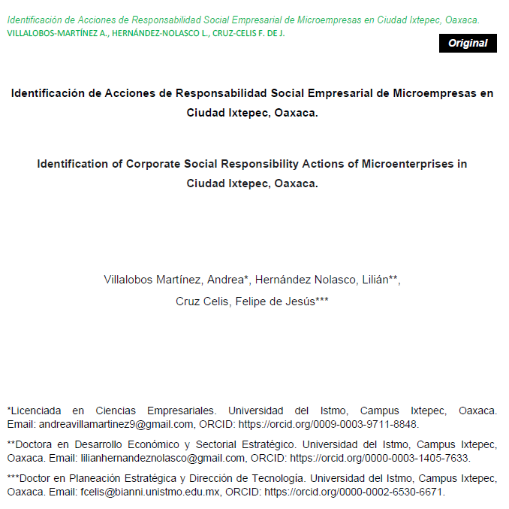
Se incluye en el marco referencial

Slide 17
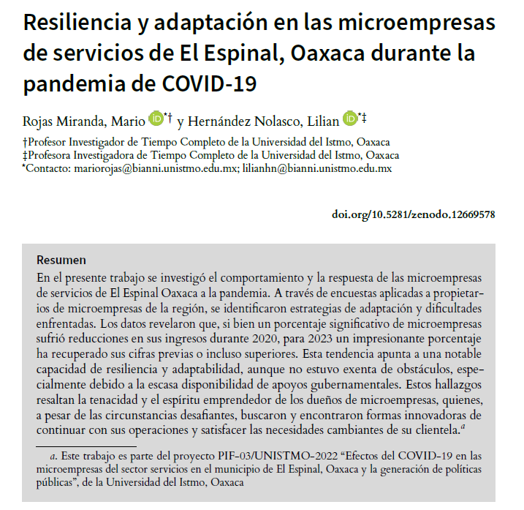
Tema de supervivencia

Slide 18
Análisis de las afectaciones generadas por el COVID-19 en los distintos sectores empresariales de México
Objetivo: analizar las afectaciones generadas por el COVID-19 en los distintos sectores empresariales de México, además, considera las modificaciones que han realizado en la producción y comercialización para adaptarse a lo que se prevé sea una nueva normalidad
El CR355
Este es parte del Sistema de información Económica a cargo del BANXICO. En él obtiene información relevante respecto al comportamiento del sector manufacturero como el principal referente para monitorear el funcionamiento de la economía.
ECOVID-IE2021
Tiene como finalidad obtener información sobre las afectaciones de la contingencia originada por el virus COVID-19 en las empresas de México.
EDN-2020
Su objetivo es presentar datos sobre cómo los negocios nacen, sobreviven o mueren y a partir de ello apoyar con indicadores demográficos.

Slide 19
2020 = Total incertidumbre
Crisis por COVID-19
Empresas
Gobierno
Sociedad
Las condiciones del mercado
Decisiones del gobierno
La respuesta de la sociedad

Slide 20
En un estudio sobre la Demografía de los Negocios (EDN) 2020
El 99.8% de las unidades económicas que pertenecen al conjunto de establecimientos micro, pequeños y medianos (4.9 millones de establecimientos micro, pequeños y medianos), se estima que sobrevivieron 3.9 millones, que representan el 79.19%, mientras que 1 millón 10 mil 857 establecimientos (20.81%) cerraron sus puertas definitivamente.

Slide 21
Determinantes de las afectaciones de la crisis por COVID-19 en los sectores empresariales
Determinantes externas
Determinantes internas
El mercado
Tamaño de la organización
Micro, pequeñas, medianas y grandes empresas.
Sector económico al que pertenece
SECTORES EMPRESARIALES
Estrategia competitiva
Modificaciones en la estrategia competitiva
Capacidades gerenciales
Decisiones gubernamentales
Toma de decisiones
Medidas de contención implementadas
Decisiones Laborales
Financiamientos
Modificaciones en la producción
Cambios en los procesos de distribución y comercialización

Slide 22
Promoción al desarrollo
Diagnóstico de las condiciones del sector empresarial en temas de habilidades administrativas y gestión de financiamiento.
¿Qué capacitaciones requieren los microempresarios de la región del Istmo de Tehuantepec para alcanzar la supervivencia?
¿De qué manera se podrían establecer programas de capacitación continua con empresarios de la región?

Slide 23
Reflexiones finales

Slide 24
Valorar la relevancia de la información estadística sobre los principales eventos demográficos de los negocios.
Pertinencia de estudios con sustento sólido a partir de información estadística.
Bases que permiten plantear acciones o programas de intervención en las Microempresas de la región.

Slide 25
DEMOGRAFÍA DE LOS NEGOCIOS
MICRO, PEQUEÑOS Y
MEDIANOS
DRA. LILIÁN HERNÁNDEZ NOLASCO

